Slide 1
Repositorio
EQUIPO 5

Slide 2
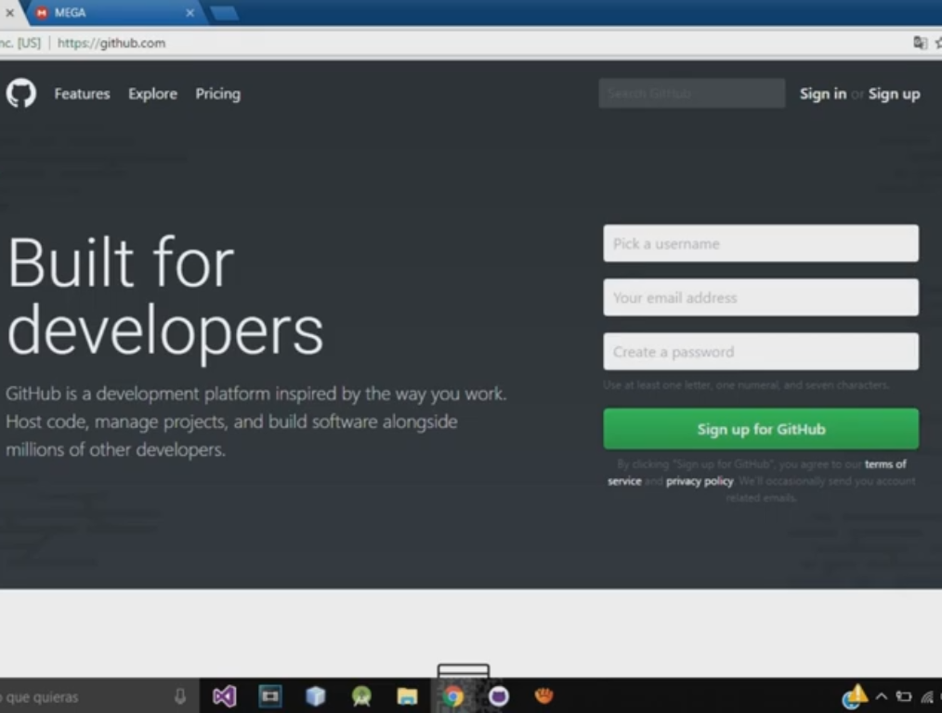
¿Como elaborar un repositorio?
1. GitHup es una pagina que nos permite crear un repositorio.
Como vemos en la imagen lo primero que debemos hacer para poder utilizarla es registrarnos, poniendo nombre de usuario, correo y contraseña

Slide 3
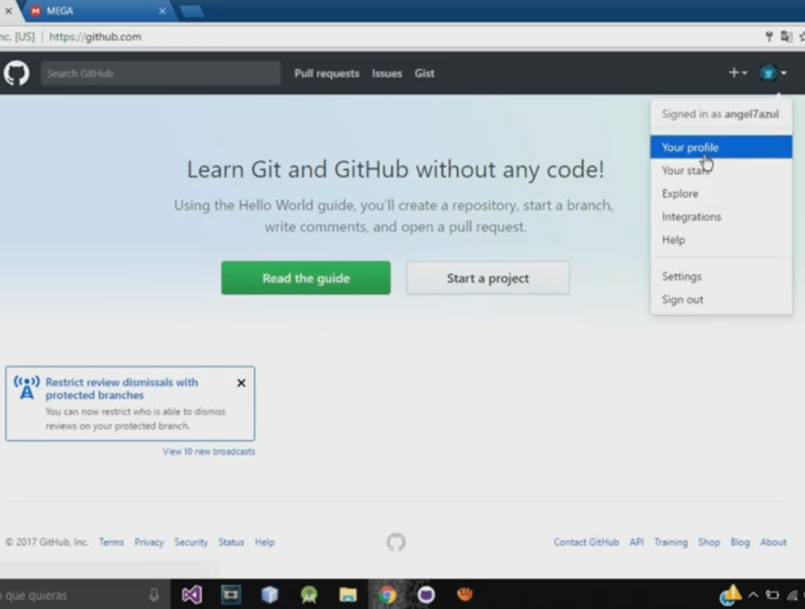
2. Después de habernos registrado se abrirá la plataforma y haremos clic en “your profile”, para entrar a nuestra cuenta

Slide 4
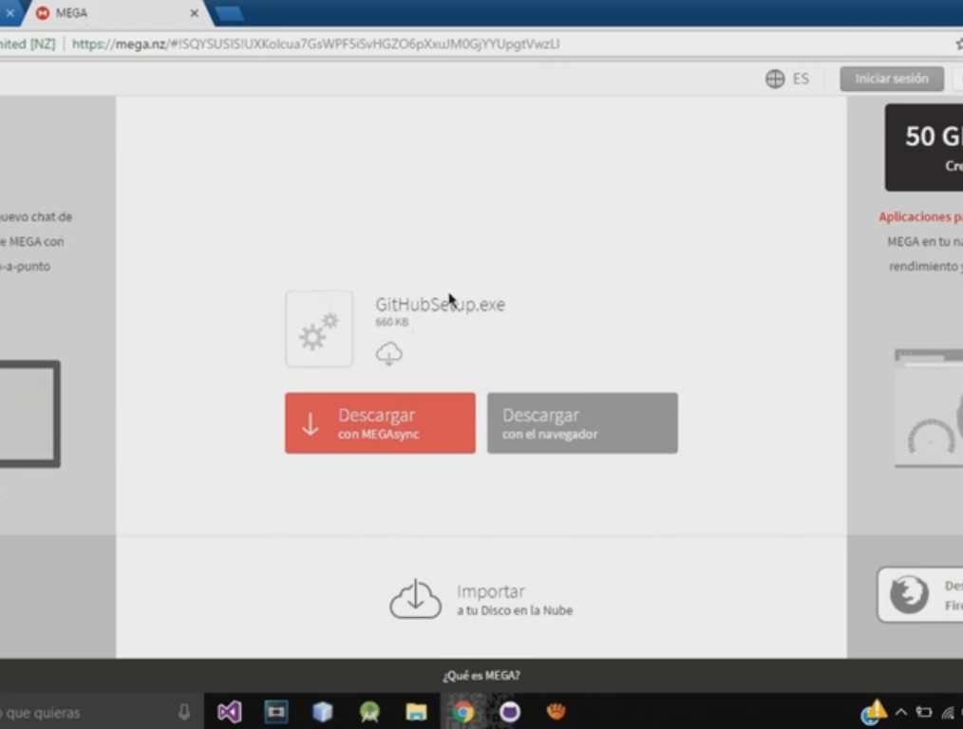
3. Para poder subir el repositorio necesitamos descargar GitHubSetup.exe
La cual debemos loguear con la cuenta que habíamos hecho antes, esta cuenta la debemos ingresar en el ejecutable que debemos instalar

Slide 5
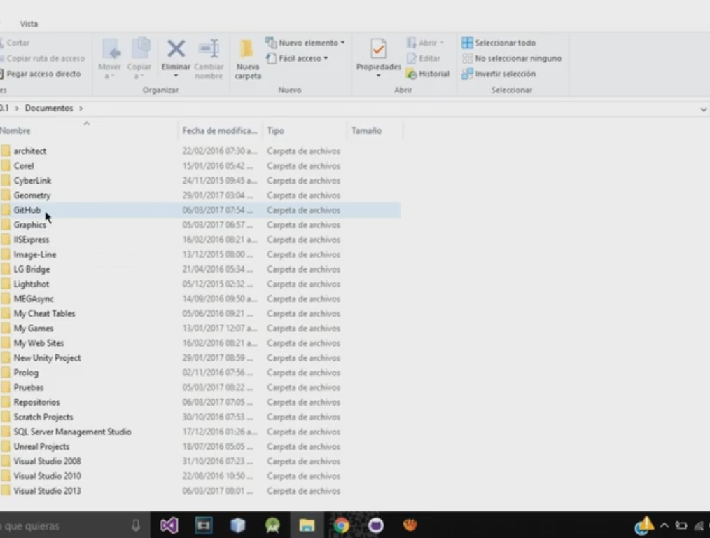
4. Después se creara una carpeta llamada GitHub en el área de documentos de nuestro computador, esta carpeta se crea para hacer mas practico el proceso del repositorio

Slide 6
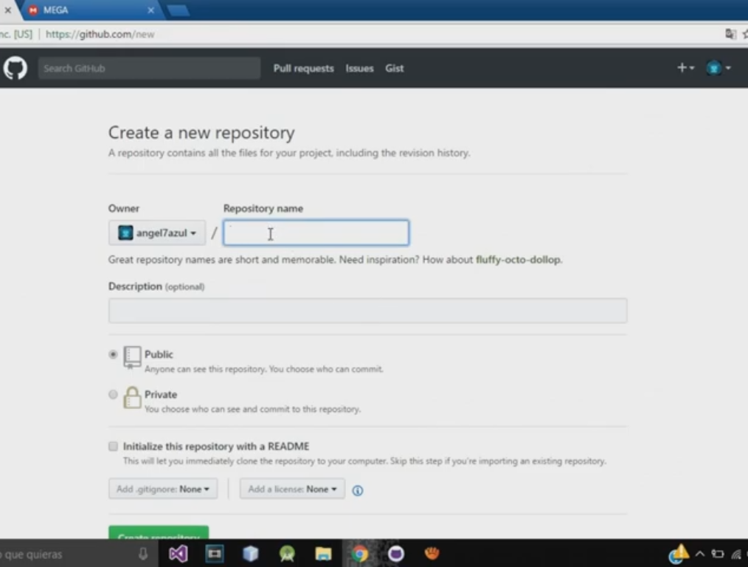
5. Luego regresaremos a la pagina web de GipHub en donde seleccionaremos el botón + que se encuentra en el menú para crear un nuevo repositorio.
En el indicaremos el archivo que queramos subir, escribiremos una descripción del mismo, seleccionaremos la opción para indicar si queremos que el archivo sea publico o privado e indicaremos el lenguaje.
Al final presionaremos el botón “crear repositorio”

Slide 7
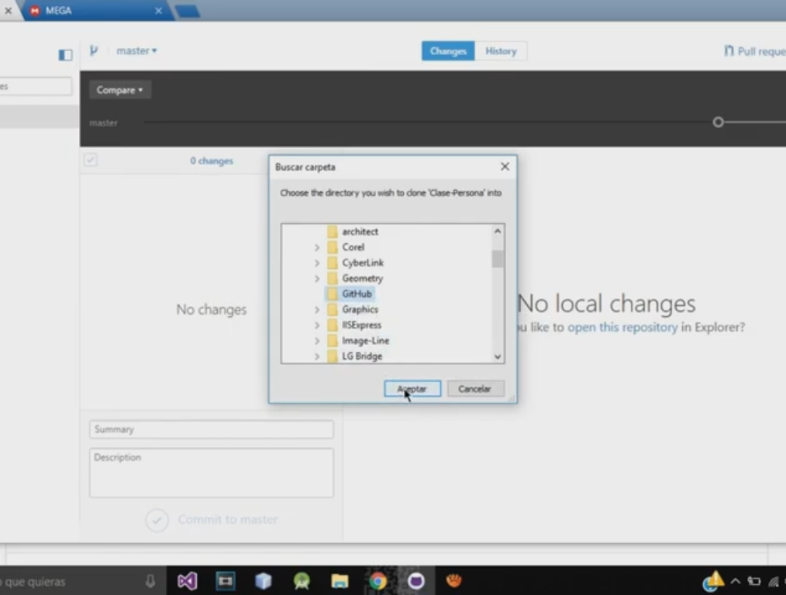
6. Para poder subir los archivos al repositorio tenemos que ir a GitHubSetup.exe, Debemos ir a la pestaña mas y después dar clic donde dice clon, en donde aparecerá el archivo que indicamos antes para subir a el repositorio y seleccionaremos el botón “clonar”.
Posteriormente tendremos que seleccionar la carpeta GipHub que se había creado antes.

Slide 8
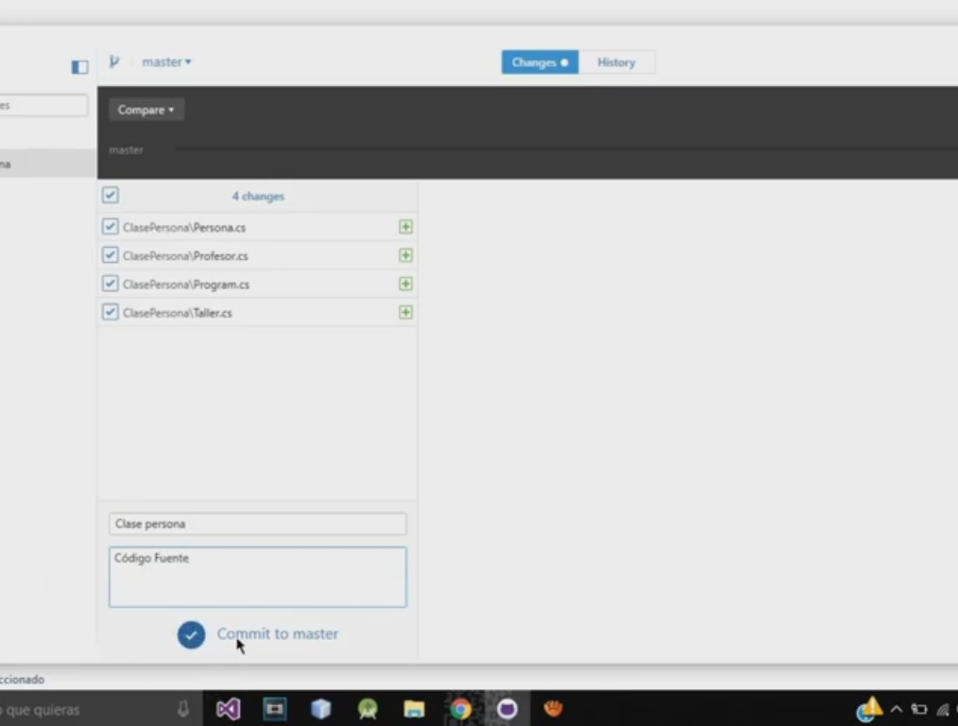
7. En esta carpeta debemos agregar todos los archivos que se deseen subir al repositorio.
Agregamos una descripción, el nombre del archivo y damos clic en el botón azul que se encuentra abajo.
Luego esperamos a que carguen los archivos y al final damos clic en publicar.

Slide 9
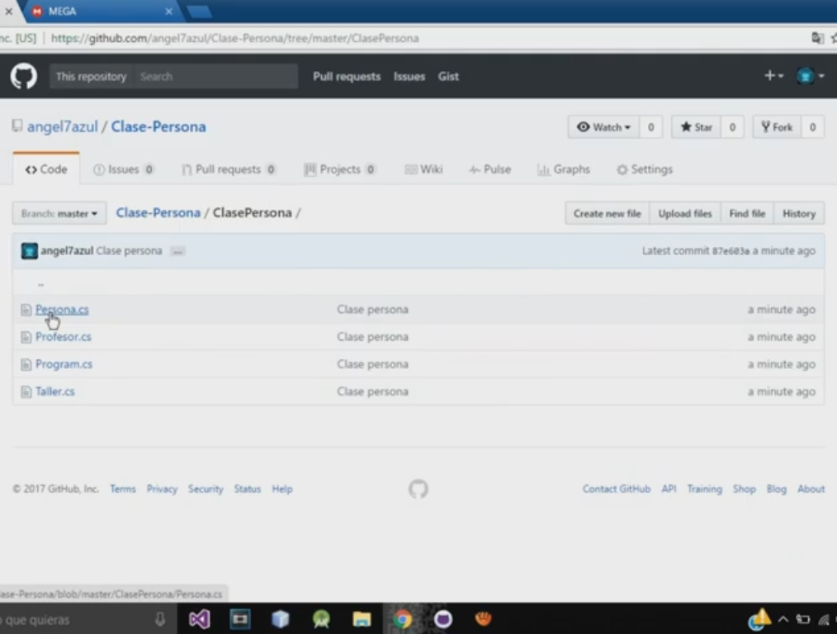
8. Después los archivos ya estarán publicados en tu cuenta de GitHub y tu repositorio estará listo.

